Slide 1
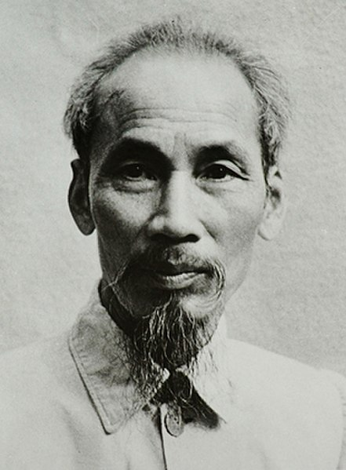
“Đoàn kết, đoàn kết, đại đoàn kết. Thành công, thành công, đại thành công” - một câu nói thật giản dị của Bác Hồ, nhưng từ lâu đã trở thành lẽ sống, phương châm sống và khẩu hiệu hành động của Đảng ta, dân tộc ta.

Slide 2
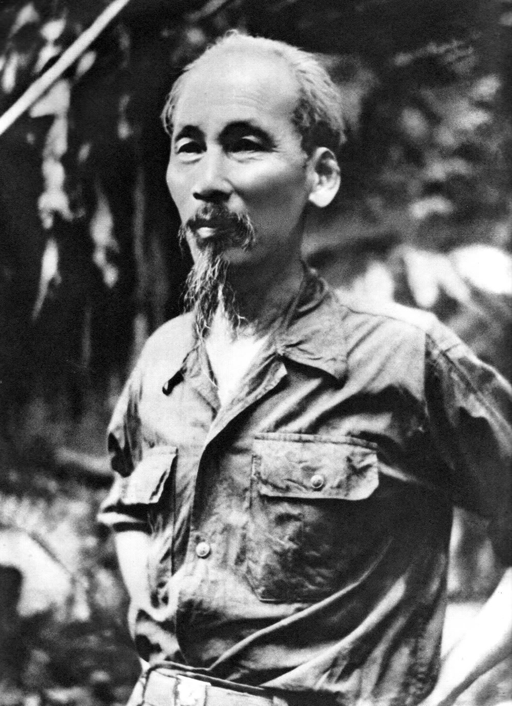
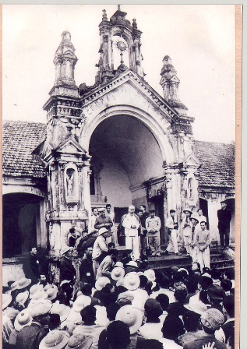
Tư tưởng đoàn kết đến với Nguyễn Ái Quốc - Hồ Chí Minh khá sớm. Ngay từ những năm 1920, khi còn đang bôn ba hoạt động tìm đường cứu nước ở nước ngoài, trong nhiều bài báo, bài nói chuyện, Người đã kêu gọi tinh thần đoàn kết giữa người lao động ở các nước chính quốc với quần chúng nhân dân ở các nước thuộc địa. Lời kêu gọi đã dần dần thức tỉnh những người cộng sản, những người dân chủ ở các nước quan tâm nhiều hơn đến phong trào giải phóng dân tộc ở những nước đang bị chế độ thực dân xâm chiếm.
1. CƠ SỞ LÝ LUẬN
a. Truyền thống đạo đức tốt đẹp của dân tộc
b. Tinh hoa đạo đức phương Đông, phương Tây
c. Quan điểm Mác – Lênin về đạo đức cách mạng
B. TINH HOA ĐẠO ĐỨC PHƯƠNG ĐÔNG, PHƯƠNG TÂY

Slide 3
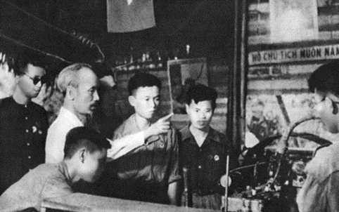
Kể từ khi trở về nước trực tiếp lãnh đạo cuộc cách mạng giải phóng dân tộc, Hồ Chí Minh càng có điều kiện hiểu sâu hơn giá trị của tinh thần đoàn kết.
Những ai nghiên cứu về lịch sử văn hóa Việt Nam từ thời Hùng Vương dựng nước, đều không xa lạ với câu chuyện Lạc Long Quân lấy bà Âu Cơ sinh ra 100 trứng. Từ “bọc trứng” đó sản sinh ra hàng triệu, hàng chục triệu người Việt Nam sau này. Từ đó, trong ngôn ngữ Việt Nam, từ xa xưa đã xuất hiện hai tiếng “đồng bào”. Đồng bào có nghĩa là cùng chung một bọc trứng (đồng = cùng, bào = bọc). Hai tiếng “đồng bào” từ xa xưa vốn đã mang ý nghĩa một thông điệp cực kỳ quan trọng: Những người Việt Nam chúng ta, dù sinh sống ở đâu, ở trong hay ngoài nước, ở vùng đồng bằng hay rừng núi, hải đảo đều có chung một cội nguồn, một sự gắn bó máu thịt với nhau. Tất cả chúng ta đều có chung một bà mẹ. Tất cả chúng ta đều là những phần tử từ bọc trứng của mẹ Âu Cơ. Có lẽ Hồ Chí Minh là người hiểu sâu sắc nhất ý nghĩa to lớn của tinh thần đoàn kết và phổ biến sâu rộng chân lý đó trong cán bộ, đảng viên và nhân dân ta.
1. CƠ SỞ LÝ LUẬN
a. Truyền thống đạo đức tốt đẹp của dân tộc
b. Tinh hoa đạo đức phương Đông, phương Tây
c. Quan điểm Mác – Lênin về đạo đức cách mạng
B. TINH HOA ĐẠO ĐỨC PHƯƠNG ĐÔNG, PHƯƠNG TÂY

Slide 4
Ngay khi về nước trực tiếp lãnh đạo cách mạng nước ta, cùng với rất nhiều hoạt động thực tiễn nhằm tuyên truyền tổ chức lực lượng cách mạng, Hồ Chí Minh đã dành thời gian để viết cuốn “Lịch sử nước ta” bằng thơ. Chắc chắn đây không phải là công việc dễ dàng, vì đòi hỏi ở tác giả một vốn kiến thức phong phú và hệ thống về lịch sử dân tộc. Một tập thơ ngắn, chưa đầy 250 dòng, nhưng đã thâu tóm được toàn bộ lịch sử Việt Nam từ thời Hùng Vương dựng nước đến các phong trào cách mạng đầu thế kỷ XX. Đây là một hành động vô cùng cần thiết để tổ chức và huấn luyện, giáo dục cán bộ, đảng viên và quần chúng lúc bấy giờ. Tư tưởng chủ đạo của tập “diễn ca” “Lịch sử nước ta” là cùng với chủ nghĩa yêu nước, dân tộc ta đã sớm phát huy tinh thần đoàn kết (đoàn kết trong các triều đại phong kiến, đoàn kết toàn dân, và quan trọng nhất là sự đoàn kết chung sức chung lòng giữa những người lãnh đạo đất nước với toàn thể nhân dân).

Slide 5
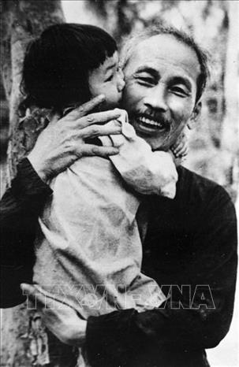
Đồng thời cho thấy, thời kỳ nào mà triều đình phong kiến quay lưng lại với nhân dân, thì tất yếu khối đoàn kết dân tộc bị lỏng lẻo và thời kỳ đó đất nước, nhân dân - đồng bào thường bị lâm vào cảnh bị áp bức bóc lột. Hồ Chí Minh viết:
“Kể gần sáu trăm năm giời
Ta không đoàn kết bị người tính thôn”.
Có thể dẫn thêm một số ví dụ từ “Lịch sử nước ta” của Bác Hồ về sự thắng - bại liên quan đến tinh thần đoàn kết, như: Thời Mai Hắc Đế, dù rất thương dân bị lầm than đau khổ, Mai Hắc Đế đã lãnh đạo cuộc chiến tranh chống xâm lược Tàu, nhưng:
“Vì dân đoàn kết chưa sâu
Cho nên thất bại trước sau mấy lần”.
Trái lại, đến đầu thế kỷ XVIII, với sự xuất hiện của người anh hùng áo vải Nguyễn Huệ, nhân dân ta đã “cùng nhau một lòng” giành được những chiến công rực rỡ:
“Nguyễn Huệ là kẻ phi thường
Mấy lần đánh đuổi giặc Xiêm giặc Tàu
Ông đà chí cả mưu cao
Dân ta lại biết cùng nhau một lòng
Cho nên Tàu dẫu tàn hung
Dân ta vẫn giữ non sông một nhà…”.
2. CƠ SỞ THỰC TIỄN
Bối cảnh lịch sử Việt Nam lúc bấy giờ
Bối cảnh lịch sử Thế giới
B. THẾ GIỚI

Slide 6
Nói là tổng kết lịch sử, nhưng thực chất là rút ra những bài học lớn mà cha ông để lại. Trong hoàn cảnh những năm đầu của cách mạng, bài học lớn nhất của lịch sử, theo Bác Hồ là bài học về tính cộng đồng, về tinh thần đoàn kết. Chính vì vậy, kết thúc tập thơ “Lịch sử nước ta”, Người viết:
“Hỡi ai con cháu Rồng Tiên
Mau mau đoàn kết vững bền cùng nhau.
… Dân ta xin nhớ chữ đồng
Đồng tình, đồng sức, đồng lòng, đồng minh”.
Khám phá ra những bài học lịch sử của quá khứ là để hiểu những thông điệp, những lời truyền dạy của tổ tiên. Tinh thần đó được thể hiện rất rõ trong dịp Trung ương và quân đội ta trở về tiếp quản Thủ đô (1954). Khi Bác Hồ cùng Đại đoàn Quân Tiên phong dừng chân tại Đền Hùng (Phú Thọ), tại đây Người nói một câu bất hủ: “Các vua Hùng đã có công dựng nước, Bác cháu ta phải cùng nhau giữ lấy nước”.

Slide 7
Có thể coi đó là lời thề thiêng liêng của Bác, của cả dân tộc trước anh linh tổ tiên. “Công dựng nước” mà Bác nói ở đây không chỉ có ý nghĩa tạo lập nên giang sơn đất nước, mà còn có ý nghĩa tạo ra sức sống và hồn cốt của dân tộc. Vì vậy, “giữ lấy nước” mà Người nói cũng có nghĩa phải giữ lấy từng tấc đất của Tổ quốc, đồng thời, phải giữ cho được những đạo lý làm người Việt Nam mà tổ tiên ta đã dày công vun đắp.
1. QUAN ĐIỂM VỀ VAI TRÒ VÀ SỨC MẠNH CỦA ĐẠO ĐỨC CÁCH MẠNG

Slide 8
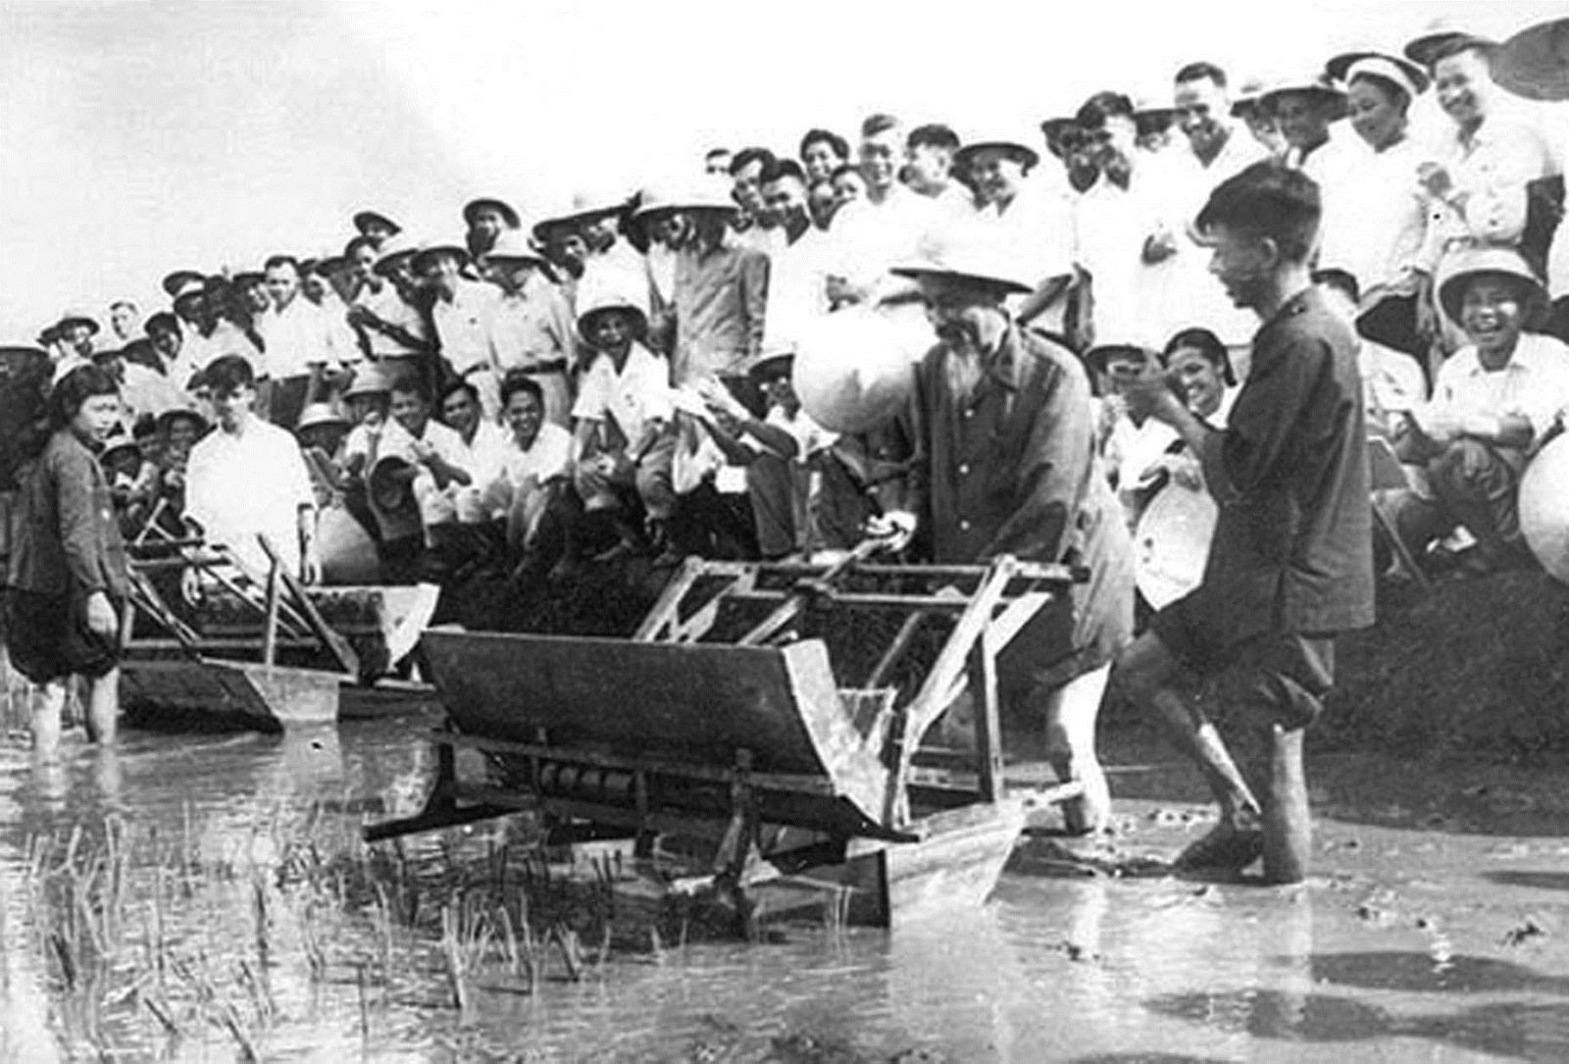
Sau Cách mạng Tháng Tám năm 1945, nhân dân ta lại phải đương đầu với các cuộc chiến tranh bảo vệ đất nước, đặc biệt là cuộc kháng chiến chống thực dân Pháp xâm lược và cuộc kháng chiến chống xâm lược của đế quốc Mỹ. Đó là các cuộc chiến tranh hoàn toàn không cân sức. Về phương diện kinh tế, vũ khí, đất nước ta thua xa đối phương. Trong tình thế ngàn cân treo sợi tóc trong những ngày đầu kháng chiến, trong các bài phát biểu của mình, Chủ tịch Hồ Chí Minh lại nhấn mạnh đến tinh thần đoàn kết.

Slide 9
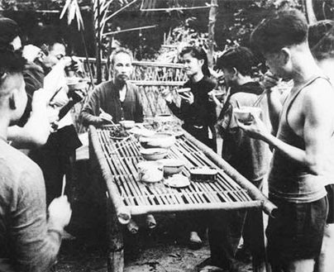
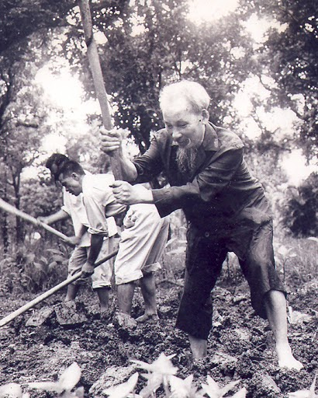
Chính câu nói “Đoàn kết, đoàn kết, đại đoàn kết. Thành công, thành công, đại thành công” đã được Người nói ra trong thời kỳ gian lao nhất của cách mạng, của dân tộc. Bằng cảm nhận thực tế một cách sâu sắc, Người đã phát hiện ra một số biểu hiện đáng lo ngại trong nhân dân, trong cán bộ và cả trong quân đội. Tuy chưa thật phổ biến, nhưng rõ ràng những hiện tượng “dao động”, “phân tâm”, “mơ hồ” đó sẽ làm suy yếu tinh thần cách mạng trong cán bộ, đảng viên, nhân dân và quân đội. Vì vậy để diễn đạt đầy đủ tư tưởng của mình, Người nhấn đi nhấn lại 3 lần chữ “đoàn kết” và cũng nhấn 3 lần chữ “thành công”. Có đoàn kết thì sẽ thành công và muốn thành công thì trước hết phải đoàn kết. Lịch sử dân tộc đã chứng minh điều đó. Ngoài yêu cầu phải đoàn kết toàn dân, Hồ Chí Minh còn luôn nhấn mạnh đến đoàn kết giữa nhân dân và quân đội; đoàn kết giữa nhân dân với cán bộ, đảng viên; đoàn kết trong nội bộ các cơ quan, các tổ chức Đảng và Nhà nước.

Slide 10
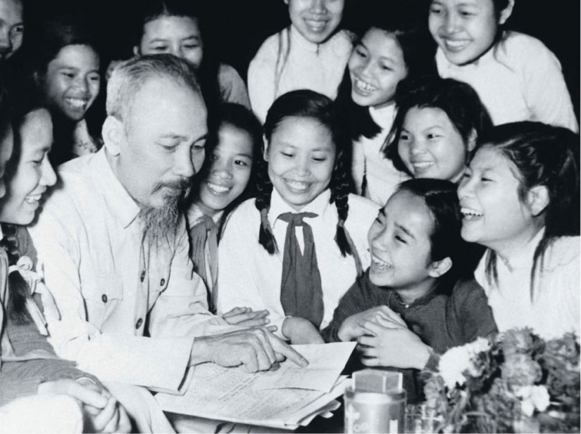
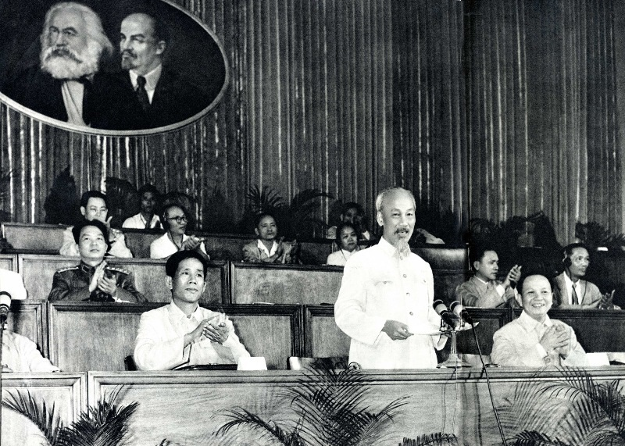
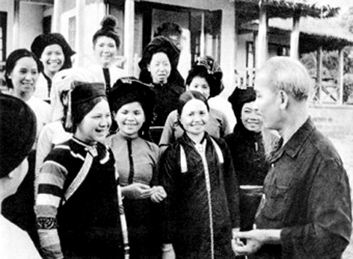
Ngoài ra, ở thời đại Hồ Chí Minh, mối liên hệ giữa các quốc gia dân tộc không ngừng mở rộng. Sự liên kết quốc tế giữa các quốc gia đã hình thành. Chính xuất phát từ đó, chữ “đại đoàn kết” mà Bác Hồ dùng ở đây còn có ý nghĩa mới: Đoàn kết giữa dân tộc ta, cuộc kháng chiến của chúng ta với lương tri ở mọi quốc gia trên thế giới. Tư tưởng đoàn kết của Bác đã nhanh chóng trở thành động lực của các cuộc kháng chiến và cũng là động lực trong xây dựng đời sống mới, trong các quan hệ xã hội mới trên đất nước ta.

Slide 11
Tư tưởng đoàn kết của Người cũng đã tạo nên một luồng sinh khí mới trong đời sống văn hóa, nghệ thuật của dân tộc. Hàng loạt các tác phẩm thuộc các loại hình thơ, ca, văn xuôi, kịch, báo chí… của những văn nghệ sĩ tiêu biểu đã góp phần thắp sáng tư tưởng lớn của Bác. Hình ảnh cán bộ với nhân dân, quân đội với nhân dân được thể hiện một cách hấp dẫn như “cá với nước”. Một trong những thành công về phương diện này phải kể đến các tác phẩm như bài thơ “Bộ đội về làng” của Hoàng Trung Thông, bài hát “Tấm áo mẹ vá năm xưa” của Nguyễn Văn Tý... Những bài thơ, bài ca của thời kỳ lịch sử đó, cho đến nay vẫn in đậm trong trái tim, khối óc của hàng triệu triệu người Việt Nam. Những thiên phóng sự về cuộc chiến tranh giải phóng dân tộc của các nhà văn, nhà báo, học giả đến từ nước ngoài, đã minh chứng cho sự thắng lợi - thành công gắn liền với tư tưởng đại đoàn kết của Bác Hồ.

Slide 12
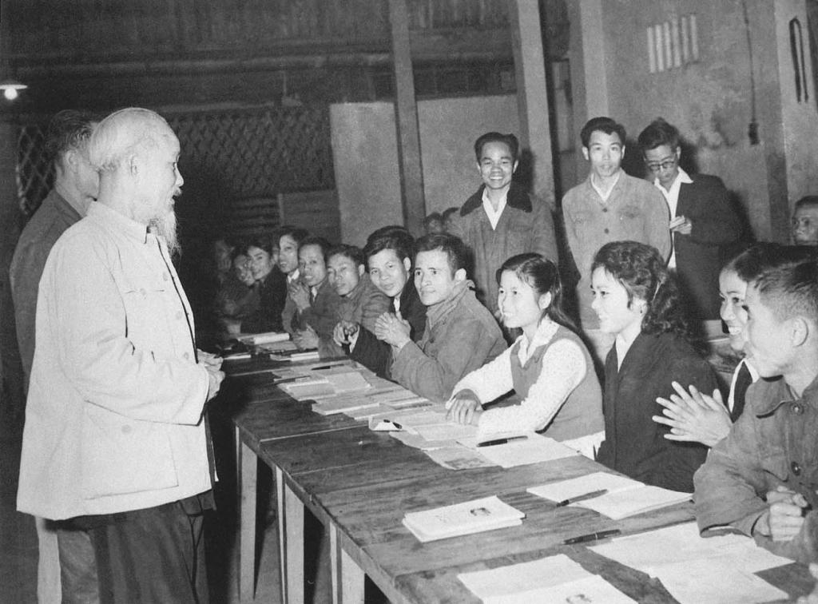
Ngày nay cùng với sự xuất hiện nền kinh tế thị trường và quá trình hội nhập quốc tế ngày càng sâu, bên cạnh nhiều thuận lợi giúp đất nước phát triển nhanh chóng, dân tộc ta cũng phải đương đầu với không ít thách thức, đặc biệt trong lĩnh vực đời sống tinh thần. Trong lịch sử cách mạng nước ta, có lẽ chưa có lúc nào chủ nghĩa cá nhân, đầu óc trục lợi lại xuất hiện khá phổ biến như hiện nay. Đáng chú ý, nhiều tính toán ích kỷ, xấu xa, sẵn sàng “bán rẻ linh hồn cho quỷ sứ” đã và đang xuất hiện trong một bộ phận không nhỏ cán bộ đảng viên, trong đó có những cán bộ ở cấp cao, cấp chiến lược.

Slide 13
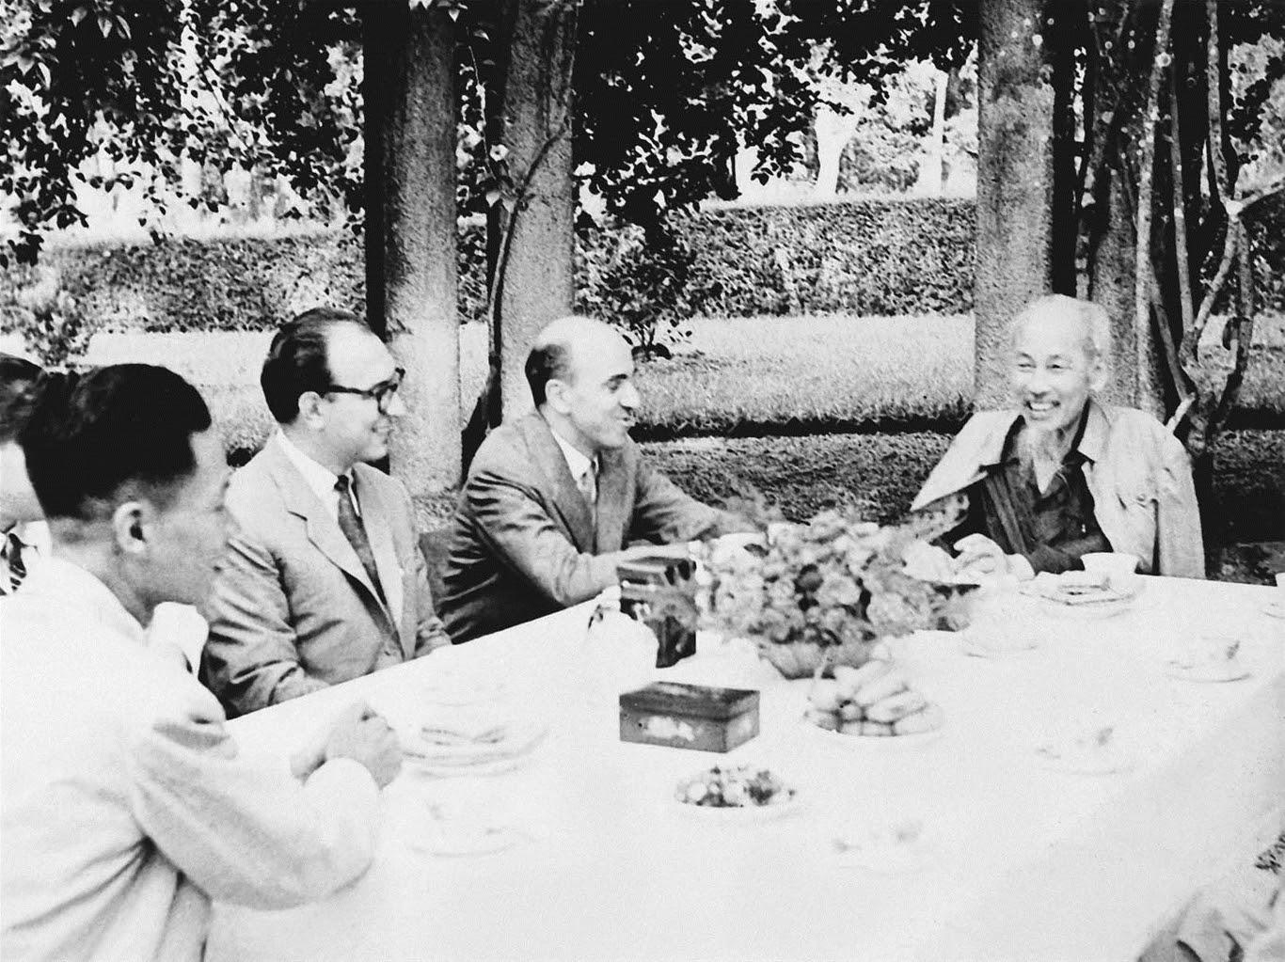
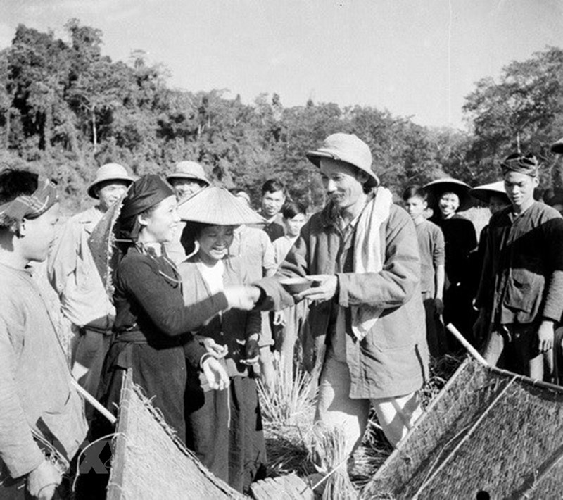
Khi một bộ phận cán bộ, đảng viên suy thoái về tư tưởng, đạo đức và lối sống, thì sự suy thoái đó sẽ như những “vi rút độc” tìm cách thâm nhập, lan rộng vào những người thiếu “sức đề kháng”, bao gồm cả cán bộ, đảng viên và quần chúng nhân dân. Nếu “vi rút” này không được ngăn chặn hữu hiệu, thì nguy cơ đầu tiên - nguy cơ của mọi nguy cơ - mà chúng ta phải nhận chính là sự suy giảm niềm tin - mất đoàn kết - thiếu thống nhất trong Đảng, giữa Đảng với nhân dân, giữa nhân dân với Đảng.
Hồ Chí Minh từng nhiều lần phê phán thái độ “làm quan cách mạng” của một số cán bộ Đảng và Nhà nước, phê phán tư tưởng bè phái trong một số thôn xã, phê phán việc phân biệt các sắc tộc - chủng tộc, phê phán hiện tượng một số cán bộ quân đội còn làm phiền hà nhân dân… Đó là những nguyên nhân làm ảnh hưởng, suy thoái tinh thần đoàn kết của nhân dân.

Slide 14
Ngay từ 1969, khi hoàn thành bản Di chúc lịch sử, Bác Hồ đã yêu cầu tất cả cán bộ, đảng viên “phải giữ gìn sự đoàn kết như giữ gìn con ngươi của mắt mình”. Câu nói đó của Người chắc chắn có nguồn gốc từ một thực tế lúc bấy giờ, tuy rằng thực tế đó chưa trở thành một hiện tượng xã hội lớn. Nhưng, như trên đã nói, sự xuất hiện kinh tế thị trường và hậu quả từ mặt trái của nó, sẽ là “cái bẫy” của “xã hội tiêu dùng vật chất” khiến không ít người lao vào tiền bạc, tiện nghi, thậm chí trác táng trong lối sống. Đối với họ, các khái niệm “hy sinh”, “lý tưởng”, “đầy tớ của dân” đã trở nên xa lạ. Trước tình hình đó, từ sau Đổi mới, Đảng ta đã có rất nhiều nghị quyết nhằm xây dựng chỉnh đốn Đảng. Đích thân Tổng Bí thư, Chủ tịch nước Nguyễn Phú Trọng đã trực tiếp chỉ đạo hoạt động của Ban Chỉ đạo Trung ương về phòng, chống tham nhũng… Các nghị quyết gần đây của Đảng đã khẳng định chủ nghĩa cá nhân là kẻ thù không đội trời chung với đạo đức cách mạng.
3. QUAN ĐIỂM VỀ NHỮNG NGUYÊN TẮC XÂY DỰNG ĐẠO ĐỨC CÁCH MẠNG
.

Slide 15
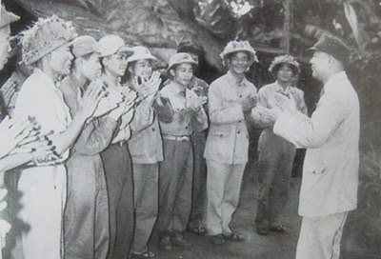
Đảng yêu cầu các tổ chức đảng, các cơ quan pháp luật phải nghiêm trị những cán bộ, đảng viên suy thoái, tự diễn biến… bất cứ họ là ai, ở cương vị nào, đương chức hay đã nghỉ hưu. Tinh thần và nội dung của các nghị quyết gần đây của Đảng trong công cuộc chống tham nhũng, suy thoái về đạo đức, lối sống trong một bộ phận không nhỏ cán bộ, đảng viên đang từng bước góp phần làm trong sạch Đảng, nâng cao đạo đức của người cán bộ. Từ đó, Đảng sẽ từng bước thực hiện bằng được lời dạy của Bác: Phải giữ gìn sự đoàn kết trong Đảng như giữ gìn con ngươi của mắt mình.
Đạo đức cách mạng theo quan điểm Hồ Chí Minh
Những chuẩn mực đạo đức cách mạng
Những nguyên tắc xây dựng đạo đức cách mạng
2. VỀ Ý NGHĨA THỰC TIỄN
03
GIÁ TRỊ Ý NGHĨA

Slide 16
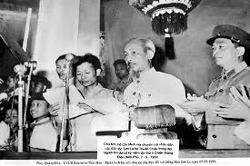
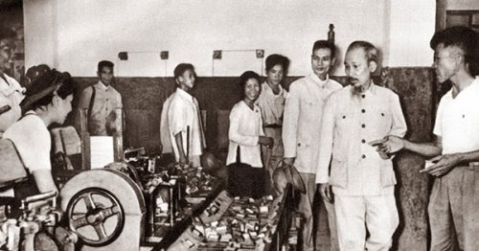
Khi sự đoàn kết thực sự trong Đảng được củng cố thì trí tuệ của Đảng, trái tim của Đảng sẽ trở nên trong sáng. Sự trong sáng đó sẽ tỏa ánh sáng trong đời sống quần chúng nhân dân. Chỉ khi đó đất nước chúng ta mới có đủ các điều kiện phát triển, sánh vai với các cường quốc năm châu như Bác Hồ từng mong muốn. Và cũng chỉ khi đó mỗi người Việt Nam mới có đủ điều kiện, toàn tâm toàn ý thực hiện lời kêu gọi của Người:
“Hỡi ai con cháu Rồng Tiên
Mau mau đoàn kết vững bền cùng nhau

Slide 17
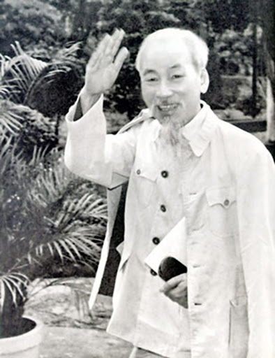
Thanks for watching
Nhóm 5
Lê Thanh Hải 20191813
Tổng hợp và Làm powerpoint
Nguyễn Ngọc Trung 20192122
Tìm tài liệu và tổng hợp
Bùi Sơn Nam 20191975
Thuyết trình và tìm tài liệu
Lê Đình Tứ 20192142
Tìm tài liệu và tổng hợp

